Slide 1
Društvene mreže i učiteljske FB grupe kao zajednica praktičara
CUC 2023: Era digitalne zrelosti
26. – 28. travnja 2023.
Autori:
Ivana Bašić, mag. prim. educ., izvrsna savjetnica
Josip Matković, prof.
Marko Šolić, mag.educ.phys.et inf.

Slide 2
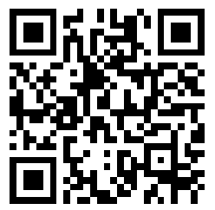
Anketa Slido.com

Slide 3
Jeste li član neke nastavničke Facebook grupe?

Slide 4
Koliko su nastavničke Facebook grupe važne za razvoj sustava obrazovanja?

Slide 5
Nastavnička Facebook grupa Školska zbornica
Članovi - 22.926
ADMINISTRATORI:
Ivana Bašić, Josip Matković i Tomislav Duk
MODERATORI:
Sanja Maričević, Margareta Malogorski- Smoljak, Martina Cindrić i Marko Šolić

Slide 6
HIPOTEZA
Facebook nastavničke grupe postale su glavno sredstvo informiranja učitelja o aktualnostima u sustavu obrazovanja, kao i središnje mjesto profesionalnog razvoja učitelja i nastavnika u Republici Hrvatskoj.

Slide 7
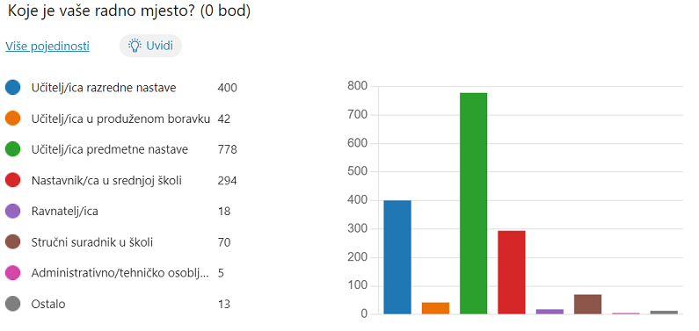
ISTRAŽIVANJE- Utjecaj Facebook nastavničkih grupa na razvoj sustava obrazovanja RH
1620 ispitanika
Empathy
Sense of humor

Slide 8
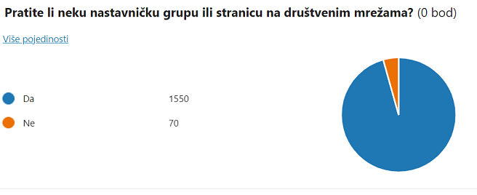
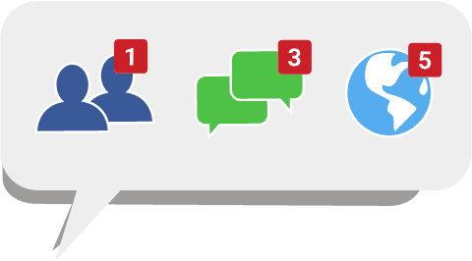
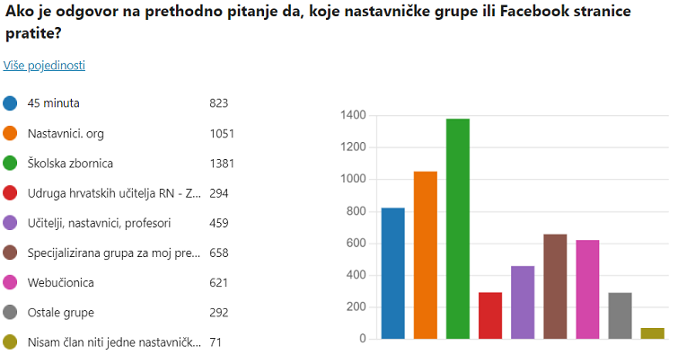

Slide 9
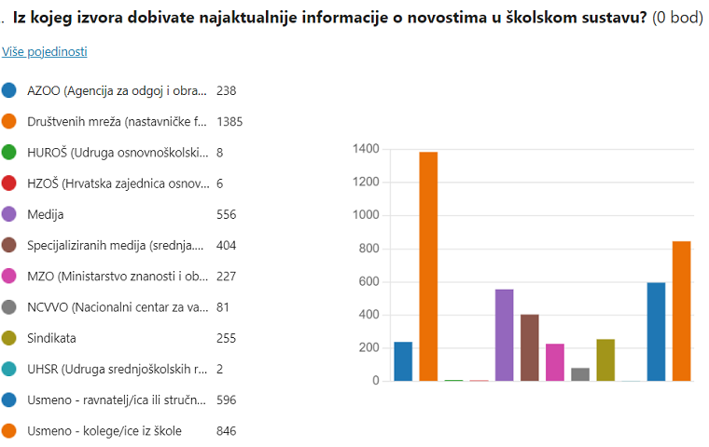

Slide 10
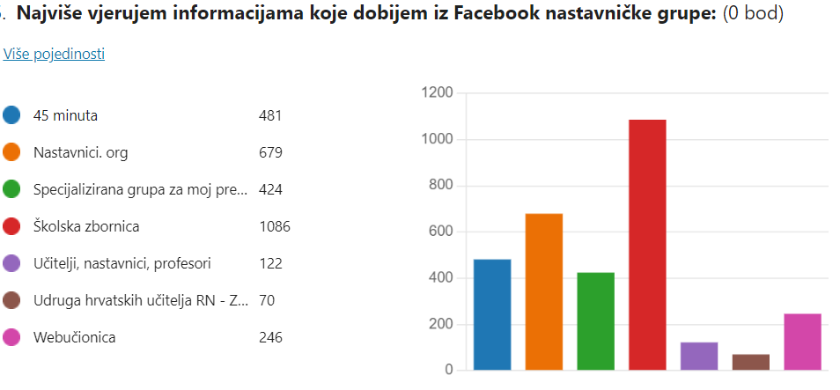

Slide 11
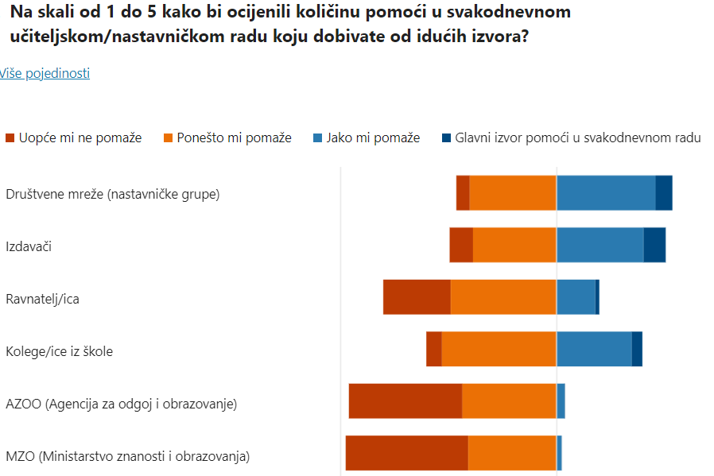

Slide 12
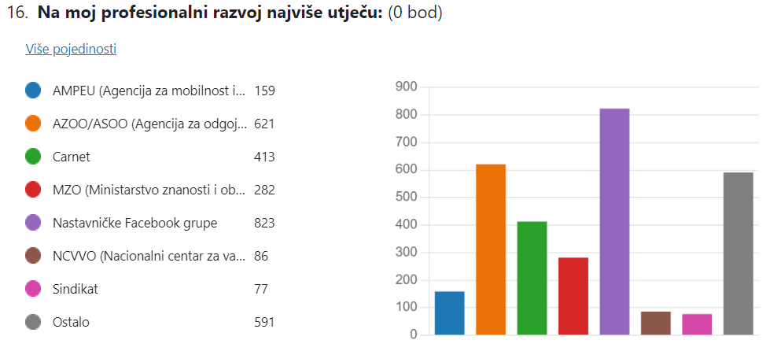

Slide 13
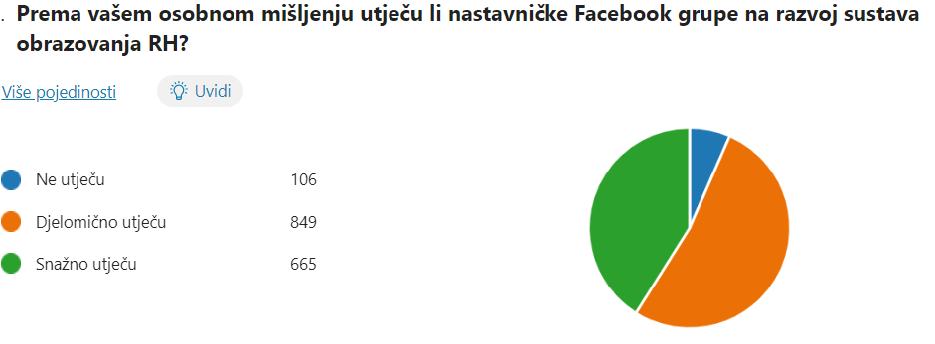

Slide 14
UTJECAJ FACEBOOK GRUPA
Radna skupina za izradu Pravilnika o nagrađivanju učitelja
Radna skupina za izradu Nacrta Nacionalnog plana razvoja sustava obrazovanja
Štrajk za kolegu Franju
Povjerenstvo za nagrađivanje učitelja
Upravno vijeće NCVVO
STATUS SLUŽBENE OSOBE

Slide 15
POHVALE I PRIJEDLOZI ZA POBOLJŠANJE RADA GRUPE

Slide 16
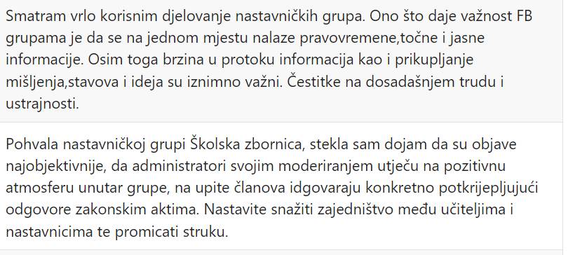

Slide 17
ZAKLJUČAK
Nastavničke Facebook grupe snažno utječu na razvoj sustava obrazovanja u RH i istraživanjem smo potvrdili hipotezu da su glavno sredstvo informiranja učitelja o aktualnostima u sustavu obrazovanja, kao i središnje mjesto profesionalnog razvoja učitelja i nastavnika u Republici Hrvatskoj.

Slide 18
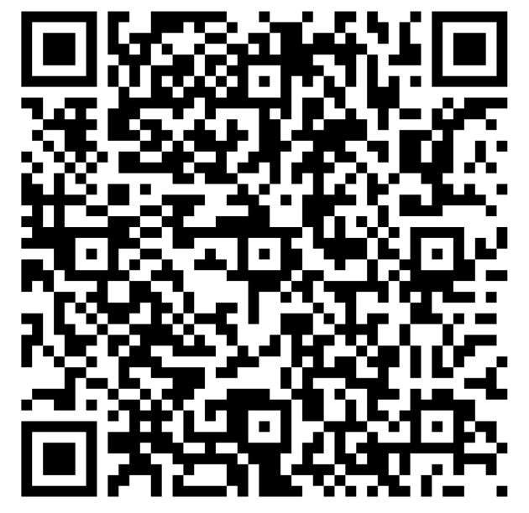
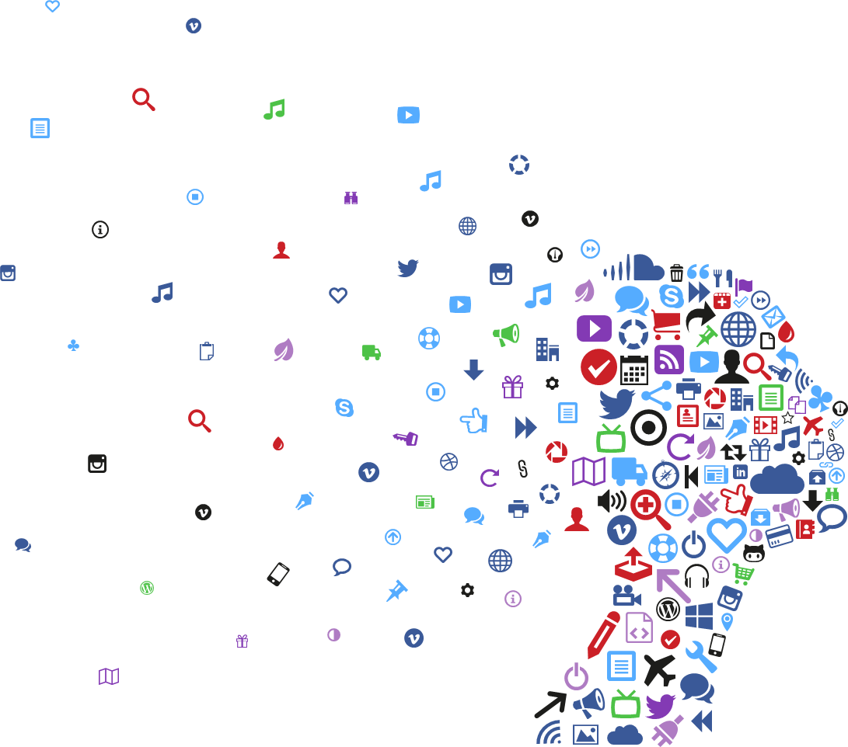
EVALUACIJA
Hvala na pozornosti!

